Slide 1

Mensch-Maschine-Interaktion
Butz, Krüger, Völkel: Mensch-Maschine-Interaktion, Kapitel 9 - Einige Grundmuster grafischer Benutzerschnittstellen Folie
Notes:
Relativ kurzes Kapitel über Entwurfsmuster für GUIs. Schwer, das umfassend und trotzdem allgemein abzuhandeln. Bei der Entwicklung für eine bestimmte Plattform (z.B. Handy, Tablet, Tisch…) und in einer bestimmten Programmiersprache und Entwicklungsumgebung bitte jeweils dort nach der betreffenden Sammlung an Entwurfsmustern recherchieren, bzw. Vorlesung zu Softwaretechnik und Multimedia-Programmierung besuchen.
Entwurfsmuster sind so etwas wie ein konzeptuelles Modell für den Programmierer, ein Konzept also, nach dem das implementierte Modell entsteht (siehe Kapitel Modelle)

Slide 2
Kapitel 9 - Einige Grundmuster grafischer Benutzerschnittstellen
Ein Entwurfsmuster: Model-View-Controller
Zoomable UIs
Fokus & Kontext
Butz, Krüger, Völkel: Mensch-Maschine-Interaktion, Kapitel 9 - Einige Grundmuster grafischer Benutzerschnittstellen Folie
Notes:
Model View Controller ist eines der wirklich universellen Entwurfsmuster, das man auch an den verschiedensten Stellen wiederfindet, und das auf verschiedenen Ebenen Sinn macht.

Slide 3
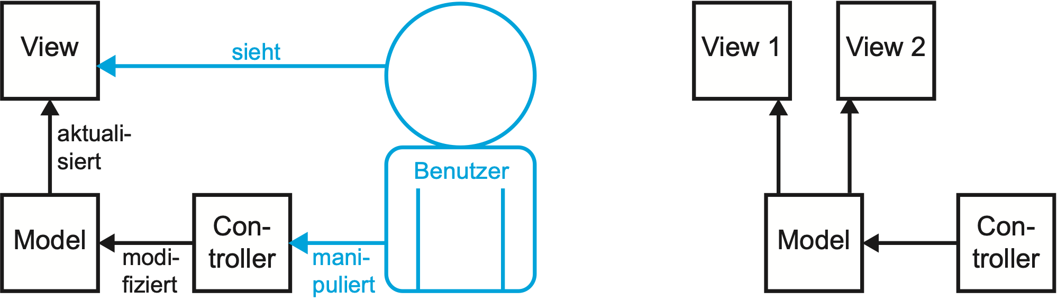
Model View Controller
Butz, Krüger, Völkel: Mensch-Maschine-Interaktion, Kapitel 9 - Einige Grundmuster grafischer Benutzerschnittstellen Folie
Notes:
Hier die Grundidee:
Es gibt irgendwo einen Datenbestand, der angezeigt und manipuliert werden soll, das Modell.
Von diesem Modell sauber getrennt gibt es eine Komponente, die aus dem Modell eine Anzeige erzeugt, den View.
Die Manipulation geschieht über einen ebenfalls getrennt gehaltenen Controller
Die Schnittstellen zwischen M, V und C sind so neutral formuliert, dass man das M beispielsweise auch unbemerkt austauschen kann (z.B. von einer Tabelle im Speicher zu einer remote Datenbank)
Es kann auch mehrere verschiedene Views und mehrere Controller geben (und damit haben wir schon eine technische Umsetzung für die MCV Visualisierung mit brushing und linking aus dem Kapitel davor)

Slide 4
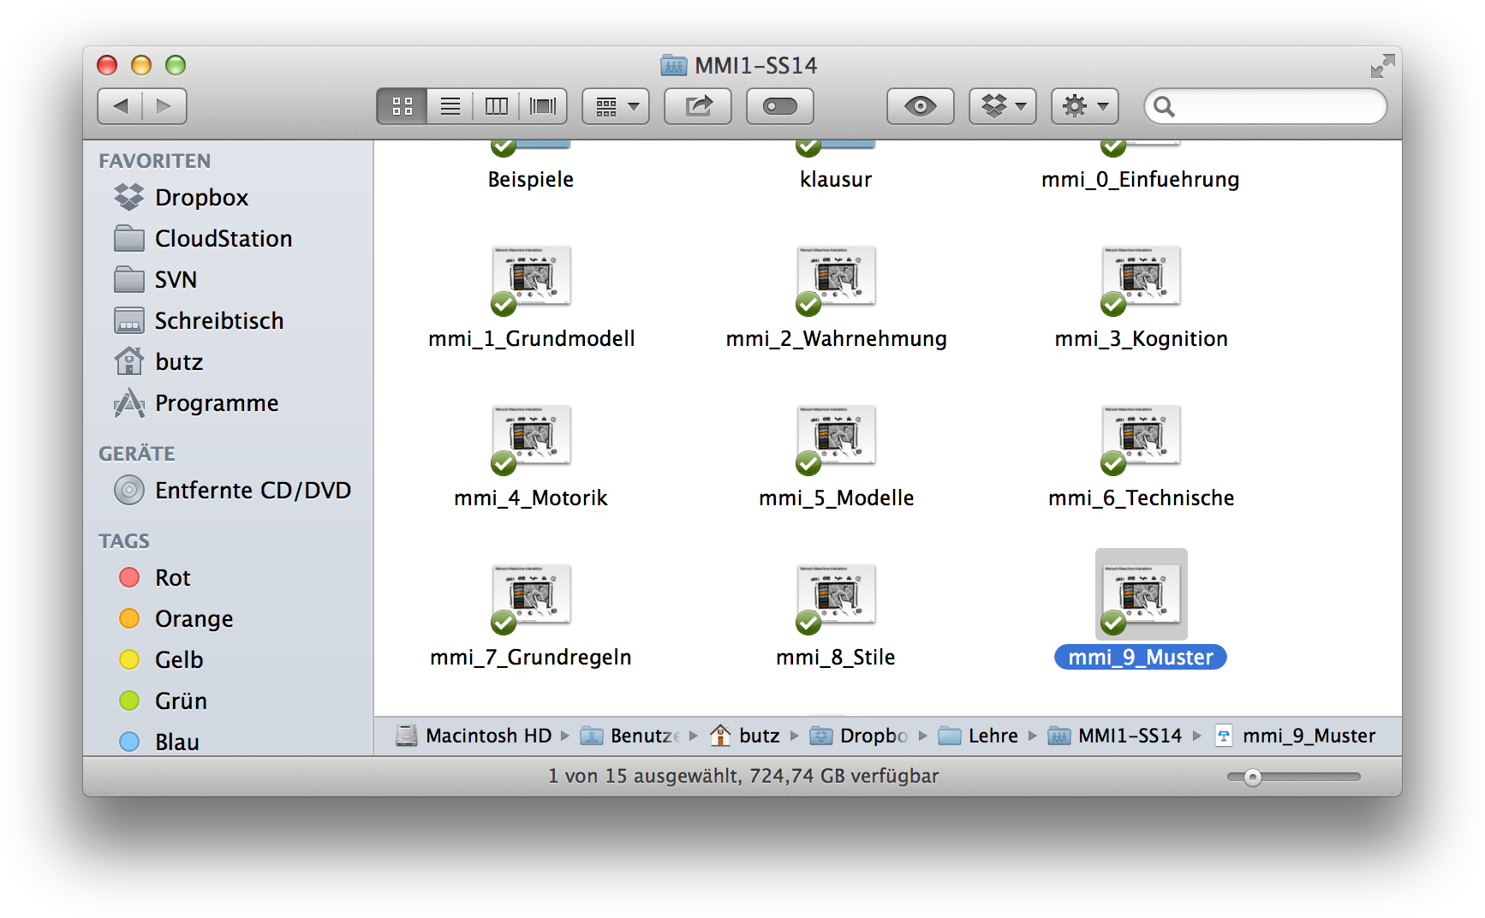
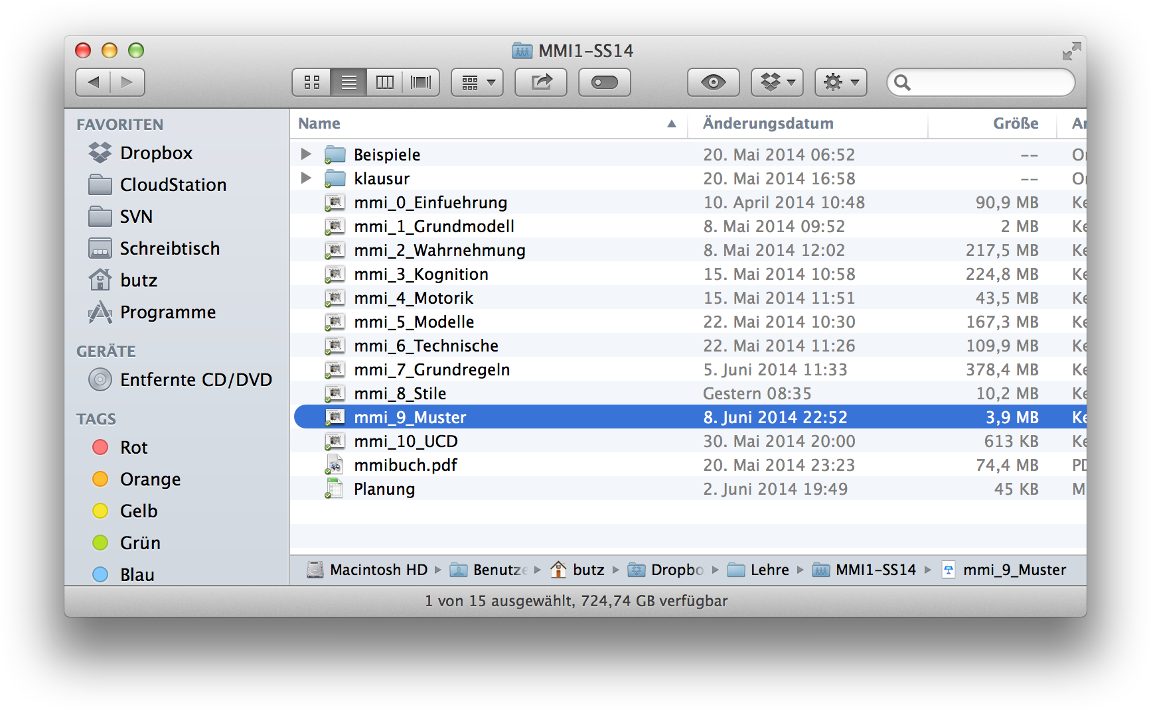
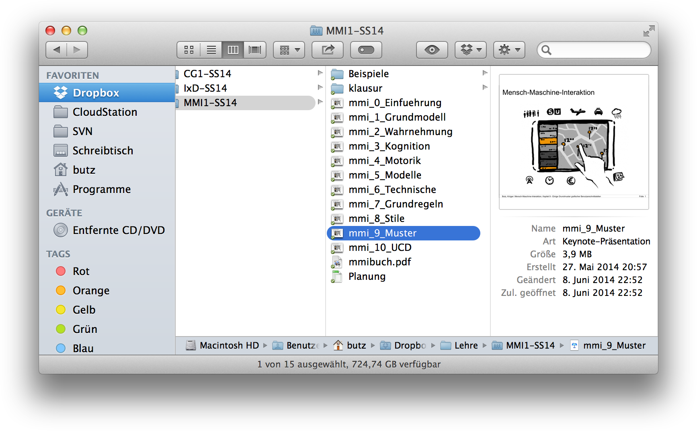
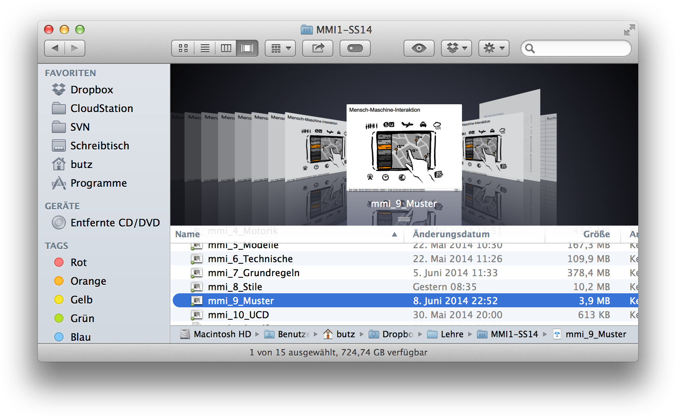
MVC Beispiel: Finder bzw. Explorer
Butz, Krüger, Völkel: Mensch-Maschine-Interaktion, Kapitel 9 - Einige Grundmuster grafischer Benutzerschnittstellen Folie
Notes:
Einfachstes Beispiel: Der Windows Explorer oder der OSX Finder bieten verschiedene Sichten (Views) auf das Dateisystem
zu jedem View gehört ein eigener Controller, da die Manipulation in jeder Sicht unterschiedlich funktioniert.
Das Model ist komplett austauschbar, da es egal ist, ob hier ein lokales Verzeichnis auf der eingebauten Festplatte, ein Inhalt einer CD oder ein über AFP oder SMB gemountetes Verzeichnis auf einem Server angezeigt wird.

Slide 5
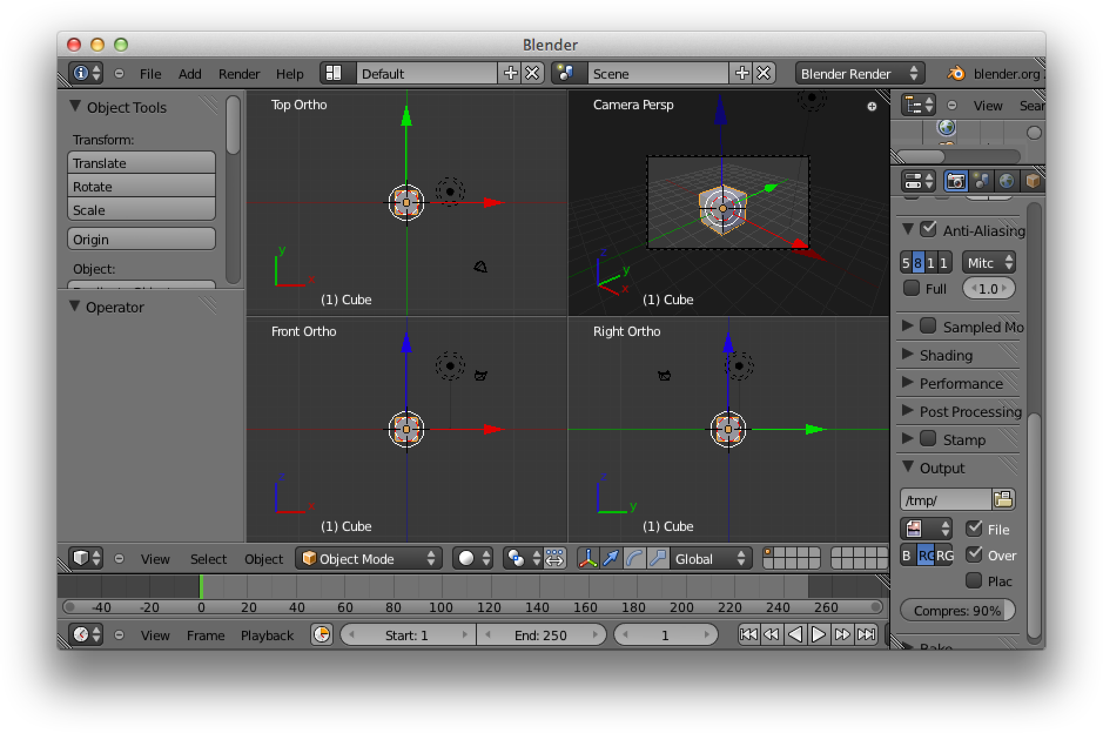
MVC Beispiel: 3D Modellierung (hier: Blender)
Butz, Krüger, Völkel: Mensch-Maschine-Interaktion, Kapitel 9 - Einige Grundmuster grafischer Benutzerschnittstellen Folie
Notes:
anderes Beispiel: Das Standard-Interface bei der Modellierung von 3D-Objekten beinhalten 4 verschiedene Sichten: eine entlang jeder der drei Achsen X, Y und Z, sowie eine frei bewegliche perspektivische Ansicht.
das ist wohl meistens 4x die gleiche SW-Komponente für den View, aber jeweils mit anderen Parametern für Kameraposition und Projektion (Orthografisch vs. Perspektivisch, siehe Vorlesung 3DCG ;-)
Dabei ist insbesondere auch linking automatisch implementiert (siehe Kapitel davor): wenn man in einer Sicht das Objekt selektiert, verschiebt oder skaliert, wird das auch in den anderen Sichten sichtbar.

Slide 6
Kapitel 9 - Einige Grundmuster grafischer Benutzerschnittstellen
Ein Entwurfsmuster: Model-View-Controller
Zoomable UIs
Fokus & Kontext
Butz, Krüger, Völkel: Mensch-Maschine-Interaktion, Kapitel 9 - Einige Grundmuster grafischer Benutzerschnittstellen Folie
Notes:
zwei weitere Entwurfsmuster, damit dann genug: Zoomable UI und Fokus & Kontext.
Beide adressieren das generelle Problem, dass Bildschirme begrenzt sind, Datenmengen aber gelegentlich sehr groß.
Beide können auch kombiniert auftreten, und insbesondere für das Zoomen gibt es in manchen Umgebungen schon fertige Funktionen.

Slide 7
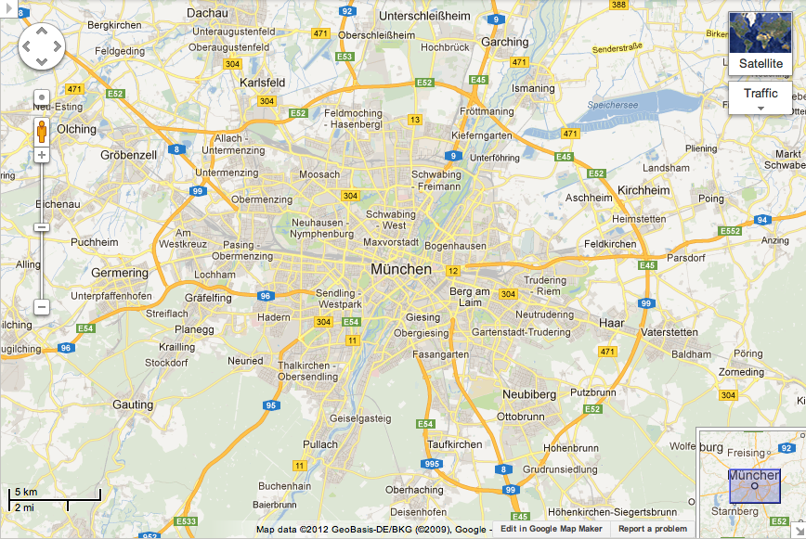
…Das derzeit wohl bekannteste ZUI…
Butz, Krüger, Völkel: Mensch-Maschine-Interaktion, Kapitel 9 - Einige Grundmuster grafischer Benutzerschnittstellen Folie
Notes:
Früher musste man den Leuten immer erstmal erklären, was ein ZUI überhaupt ist, beispielsweise anhand konzeptueller Papers aus den 1990ern.
Damals entstand das Konzept der ZUI… (nächste Folie)

Slide 8
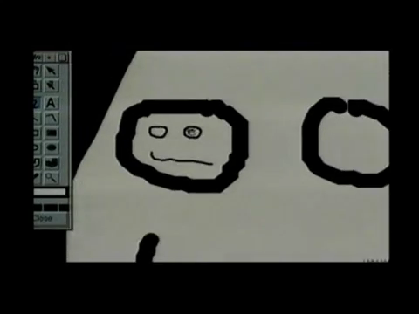
Urelter aller ZUIs: PAD (1993) und PAD++
Butz, Krüger, Völkel: Mensch-Maschine-Interaktion, Kapitel 9 - Einige Grundmuster grafischer Benutzerschnittstellen Folie
Notes:
…und der Vollständigkeit halber hier ein historischer Video-Ausschnitt, der das ursprüngliche PAD system von Ken Perlin und David Fox, 1993 zeigt.
Später kamen weitere Konzepte (Bederson 1994) und eine formale Beschreibung mittels sog. space-scale-diagrams dazu (Furnas und Bedersen, 1995).

Slide 9
Geometrischer vs. Semantischer Zoom
Butz, Krüger, Völkel: Mensch-Maschine-Interaktion, Kapitel 9 - Einige Grundmuster grafischer Benutzerschnittstellen Folie
Notes:
Es gibt verschiedene Zoom-Arten:
geometrischer Zoom: verändert lediglich den Maßstab
semantischer Zoom: verändert auch die dargestellten Inhalte.
Mini-Diskussion: was kennen wir an ZoomEffekten aus google maps
kleine Straßen tauchen erst auf hohen Zoomstufen auf
U-Bahnen erst ab bestimmter Detailstufe
Übergang zu Streetview = komplett andere Darstellung

Slide 10
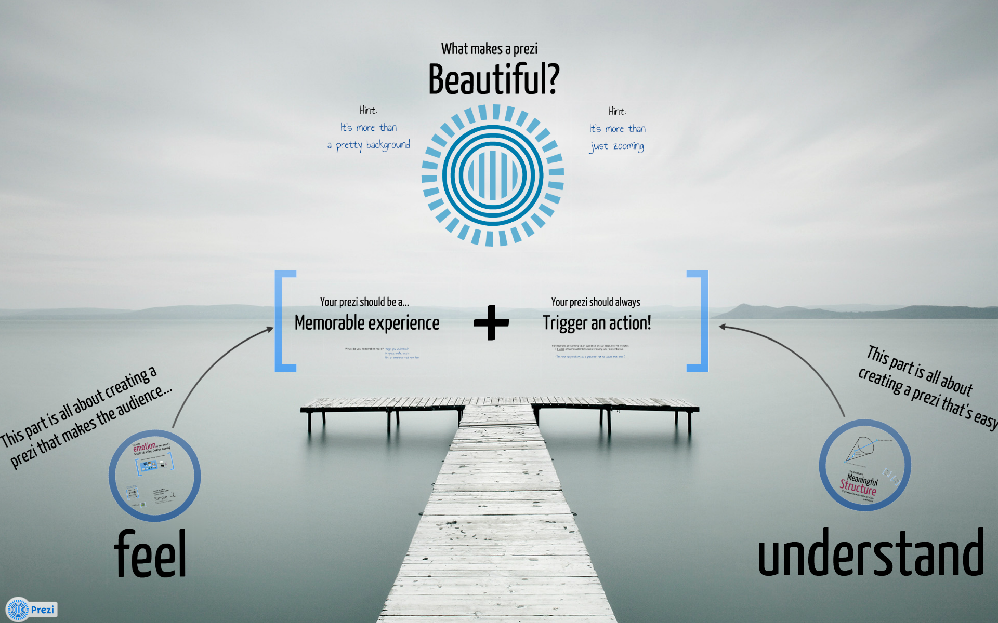
Ein ZUI für Präsentationen: Prezi
Butz, Krüger, Völkel: Mensch-Maschine-Interaktion, Kapitel 9 - Einige Grundmuster grafischer Benutzerschnittstellen Folie
Notes:
Aktuelles Beispiel: das Tool Prezi, mit dem man zu präsentierende Inhalte hierarchisch strukturieren und dann räumlich anordnen kann, um dann in einer Präsentation darüber weg zu fliegen.
Dabei sind logische Zusammenhänge räumlich enkodiert.
Um einen kleinen Eindruck von der Bedienung zu vermitteln, hier das offizielle Werbevideo, dessen Haupt-Botschaft (PPT = langweilig, Prezi = Fun) natürlich mit einem Körnchen Salz zu nehmen ist ;-)

Slide 11
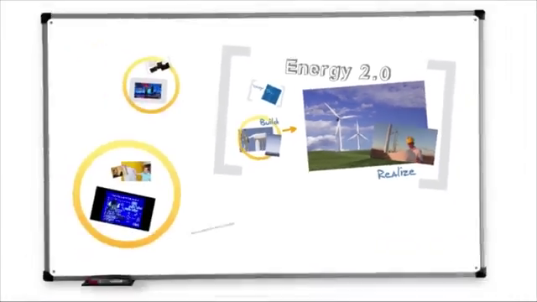
Ein ZUI für Präsentationen: Prezi
Butz, Krüger, Völkel: Mensch-Maschine-Interaktion, Kapitel 9 - Einige Grundmuster grafischer Benutzerschnittstellen Folie

Slide 12
Kapitel 9 - Einige Grundmuster grafischer Benutzerschnittstellen
Ein Entwurfsmuster: Model-View-Controller
Zoomable UIs
Fokus & Kontext
Butz, Krüger, Völkel: Mensch-Maschine-Interaktion, Kapitel 9 - Einige Grundmuster grafischer Benutzerschnittstellen Folie
Notes:
Gedanklich zurück zu Google Maps

Slide 13
Overview & Detail gleichzeitig in einem ZUI?
Butz, Krüger, Völkel: Mensch-Maschine-Interaktion, Kapitel 9 - Einige Grundmuster grafischer Benutzerschnittstellen Folie
Notes:
Vorhin haben wir die verschiedenen Arenen des Zooms diskutiert
Grund für das Zoomen ist vor allem, dass nicht alle Information gleichzeitig auf den Bildschirm passt.
Mit Zoomen hat man nun die Wahl, ob man den Gesamtüberblick oder die Detailansicht sehen will.
Was aber, wenn man beides gleichzeitig will?? (Frage in den Raum)
(Animation starten) Hier ist die Lösung, die Google Maps anbietet:
Zwei Sichten auf den gleichen Datenbestand (Hallo: MVC ;-) unten rechts in der Ecke klein der Überblick, und groß das Detail.
Beide Views sind miteinander koordiniert (linking) und wenn ich in einem den Ausschnitt verändere, folgt der andere.

Slide 14
Fisheye Objektiv: verschiedene Maßstäbe
Bildautor: mjposner, Quelle:
http://en.wikipedia.org/wiki/File:Car_Fisheye.jpg
Butz, Krüger, Völkel: Mensch-Maschine-Interaktion, Kapitel 9 - Einige Grundmuster grafischer Benutzerschnittstellen Folie
Notes:
Eine grundlegend andere Herangehensweise, das selbe Problem zu lösen: Fisheye views, angelehnt an das fotografische Fisheye Objektiv.
Dieses besitzt unterschiedliche Abbildungsmaßstäbe in der Bildmitte (groß) und am Rand (klein).
Dadurch werden Dinge in der Bildmitte (Fokus) groß dargestellt und am Bildrand (Kontext) zunehmend kleiner. So kann man verschiedene Bildinhalte nach Wichtigkeit gewichten.

Slide 15
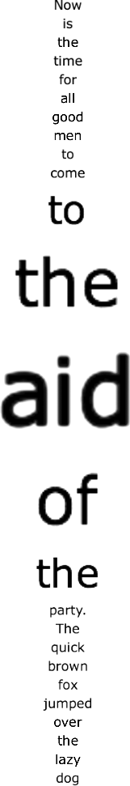
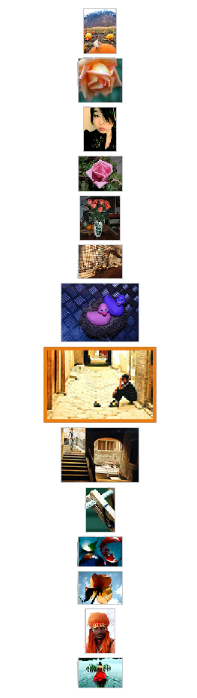
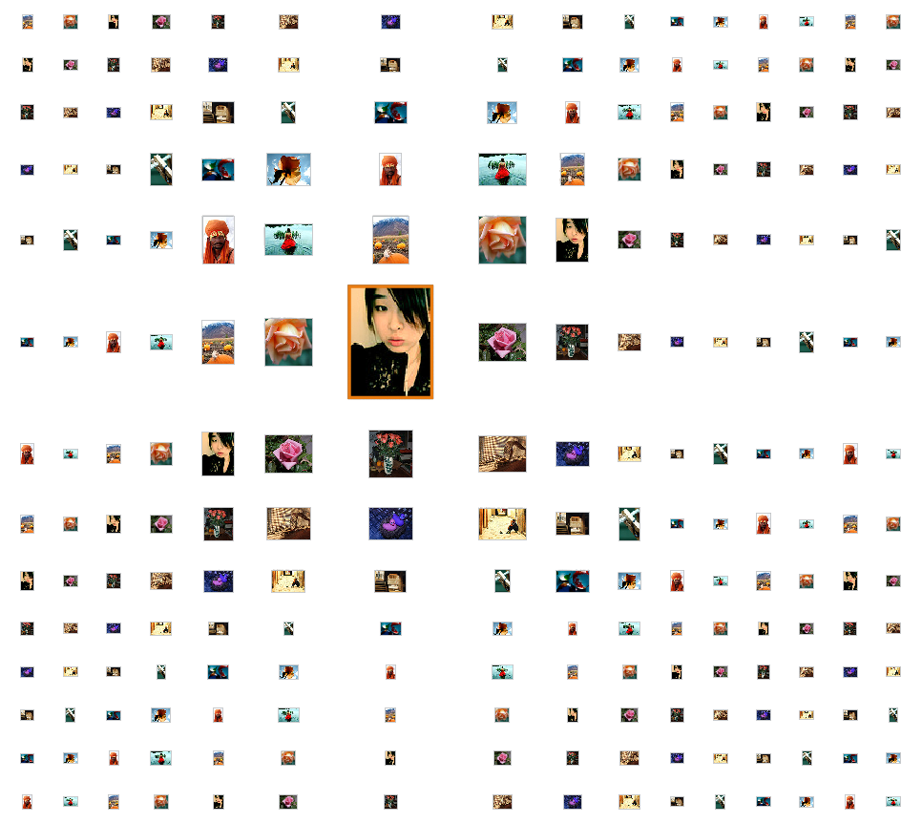
Fisheye Views auf abstraktere Daten
Butz, Krüger, Völkel: Mensch-Maschine-Interaktion, Kapitel 9 - Einige Grundmuster grafischer Benutzerschnittstellen Folie
Notes:
Das gleiche Konzept lässt sich geometrisch nachbilden und auf Bildschirmdarstellungen anwenden, sowohl grafisch als auch textuell.
Fisheye Menüs wurden beispielsweise gerne auf früheren Handys verwendet, um den aktuellen Eintrag größer und die anderen kleiner darzustellen.
Über die Geometrie der Fisheye Darstellung könnte man eine eigene Stunde Vorlesung machen, aber das kommt in mehr Detail in der InfoVis Vorlesung dran, deshalb hier nicht weiter vertieft.
Damit soll es für das kurze Kapitel zu Entwurfsmustern erstmal reichen.

Slide 16
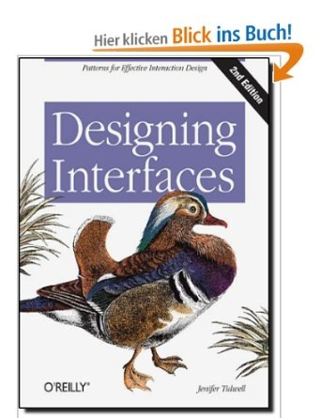
Further UI Design Patterns
Jennifer Tidwell: Designing Interfaces - Patterns for Effective Interaction Design, 2nd edition, O’Reilly 2011
Butz, Krüger, Völkel: Mensch-Maschine-Interaktion, Kapitel 9 - Einige Grundmuster grafischer Benutzerschnittstellen Folie
Notes:
Das war jetzt natürlich nur ein ganz kurzer Ausflug in das Thema Entwurfsmuster. Dazu gibt es eigene Lehrbücher und sehr gute Sammlungen etablierter Muster. Zur Ergänzung hier noch 2 Muster, mit denen Sie alle täglich umgehen, aus dem hier gezeigten Buch…

Slide 17
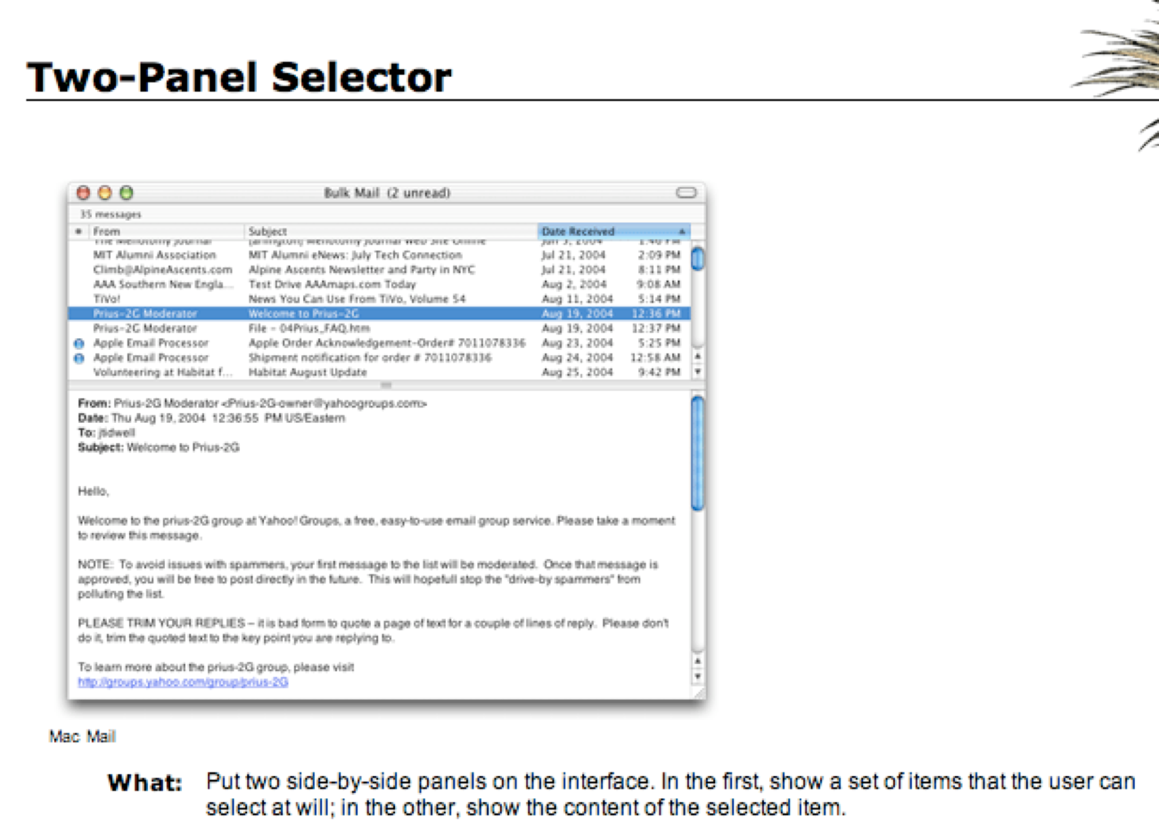
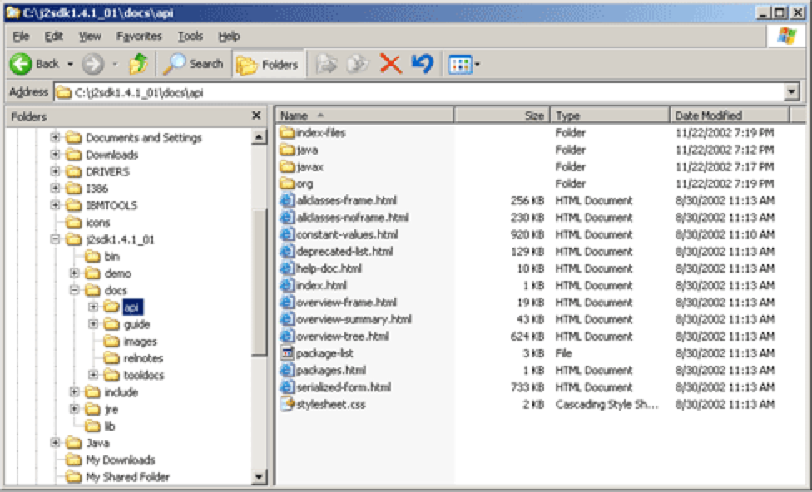
Tidwell Beispiel: Two-Panel Selector
Butz, Krüger, Völkel: Mensch-Maschine-Interaktion, Kapitel 9 - Einige Grundmuster grafischer Benutzerschnittstellen Folie

Slide 18
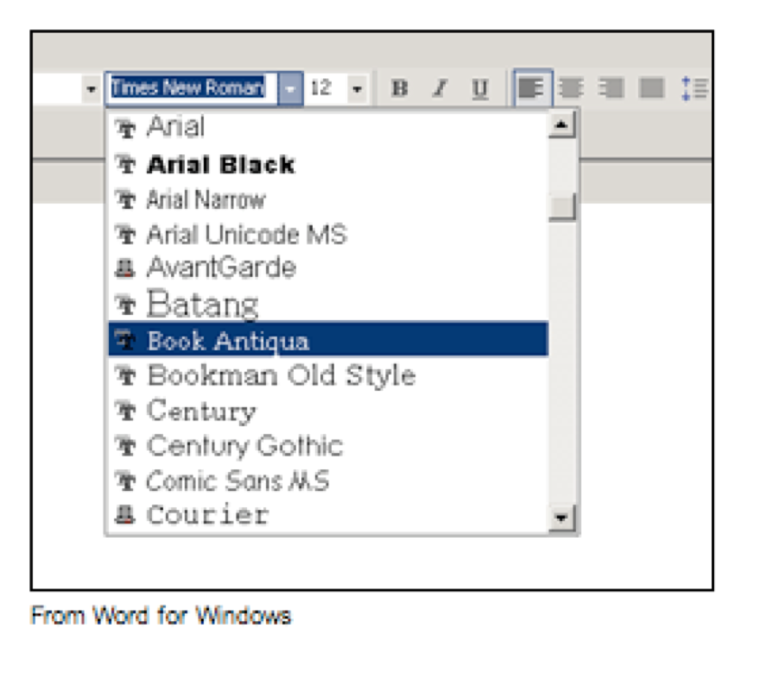
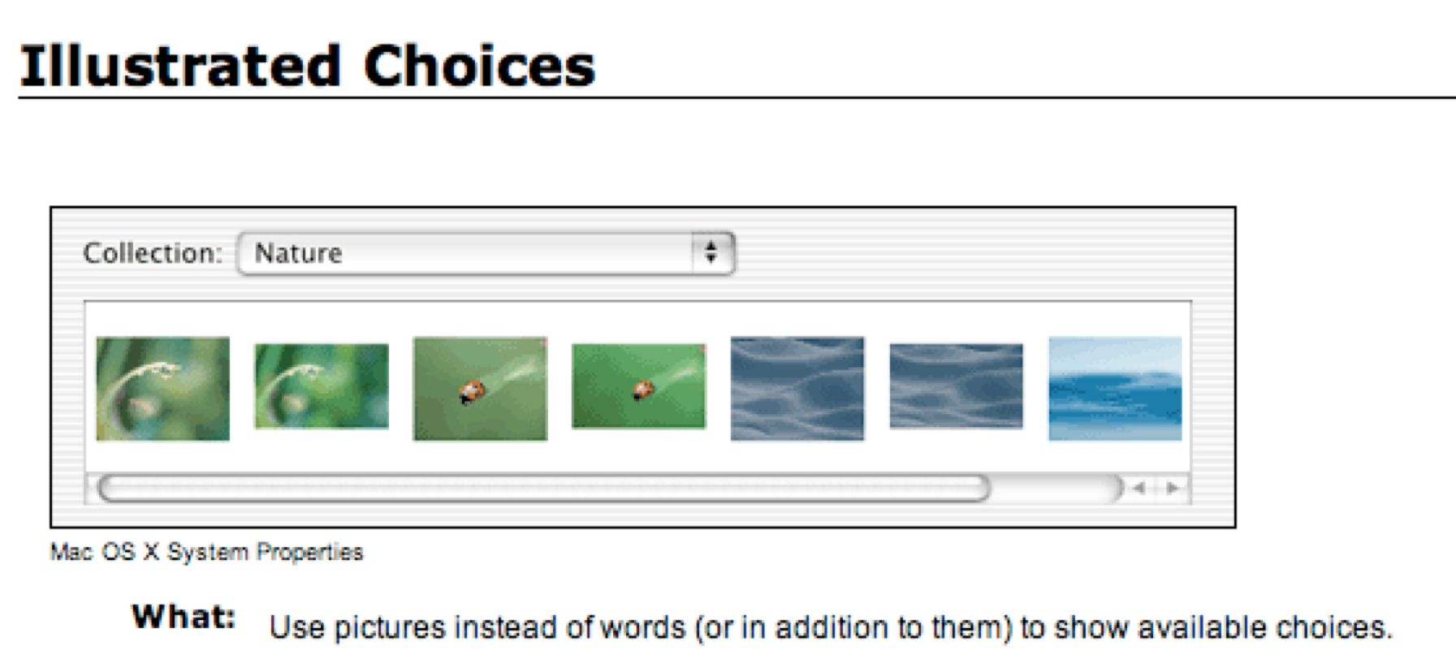
Tidwell Beispiel: Illustrated Choices
Butz, Krüger, Völkel: Mensch-Maschine-Interaktion, Kapitel 9 - Einige Grundmuster grafischer Benutzerschnittstellen Folie

